Slide 1
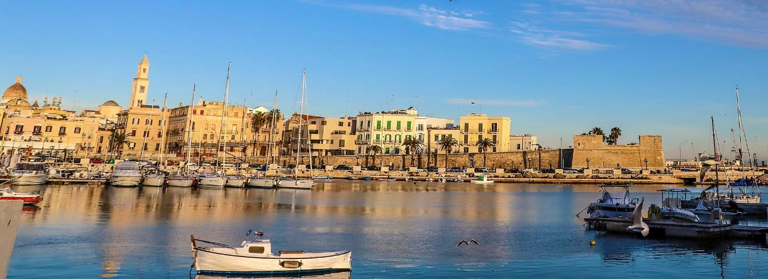
La ville de Bari - Italie

Slide 2
Bari (prononcé en italien : /ˈbaːri/ écoutez ; en barese : Bàre /ˈbaːrə/ et anciennement Vare /ˈvaːrə/ ; en latin : Barium) est une ville italienne d'environ 315 970 habitants (2022), chef-lieu de la ville métropolitaine de Bari et de la région des Pouilles, sur la côte adriatique.
Bari est la ville principale d'une agglomération urbaine de plus de 750 000 habitants. Pour l'ensemble de la surface urbanisée, ce chiffre s'élève à environ 1 300 000 habitants3.
Bari est la neuvième ville italienne par sa population, la troisième du Sud de l'Italie et la première de la région. La ville est l'une des quinze métropoles italiennes4.

Slide 3
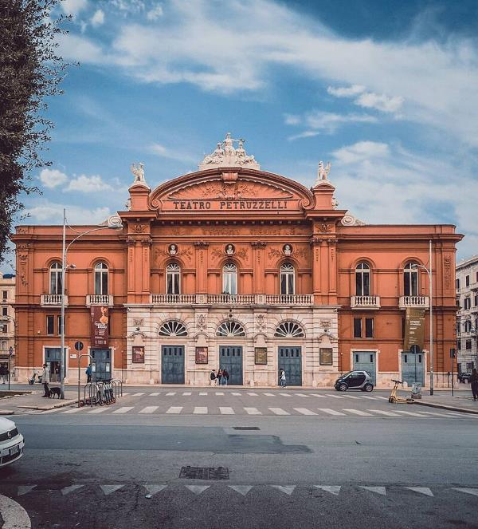
Théâtre Bari_-_Petruzzelli_vista_frontalee

Slide 4
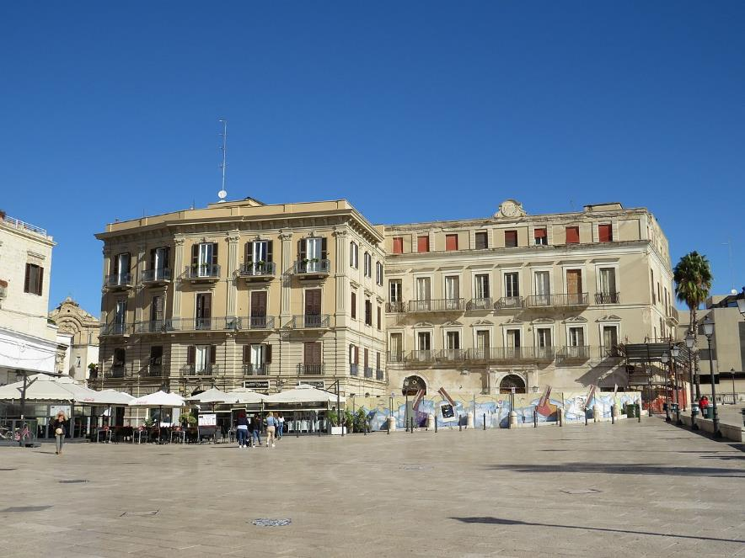

Slide 5
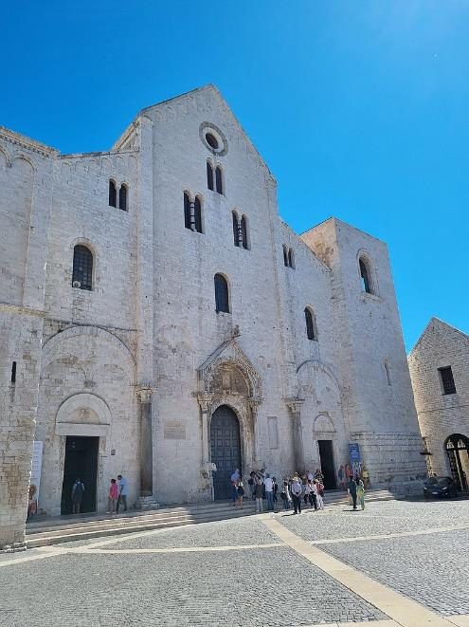

Slide 6
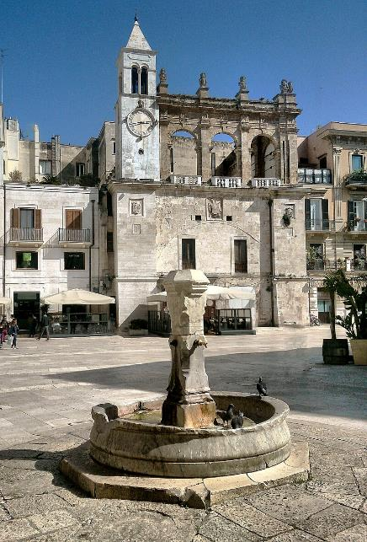

Slide 7
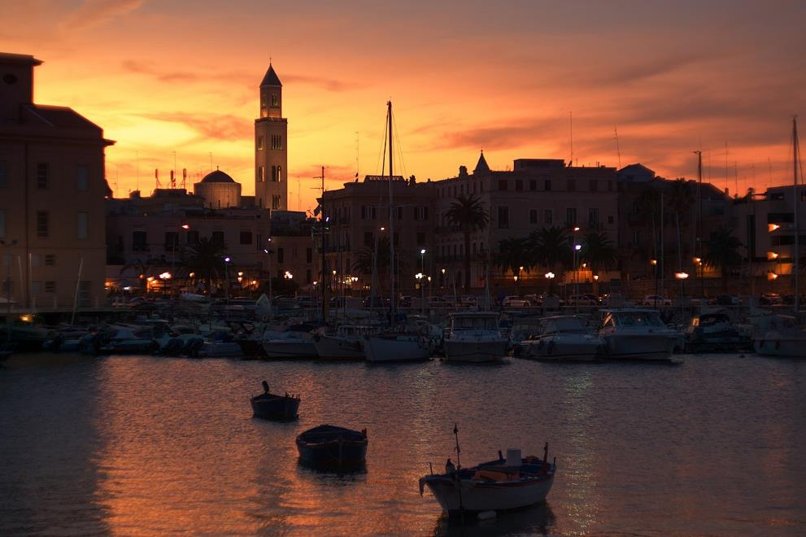
Vue de la vieille ville au coucher du soleil

Slide 8
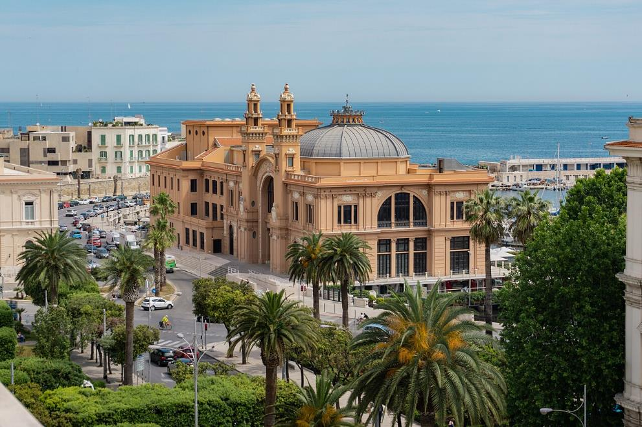
Théâtre Margherita

Slide 9
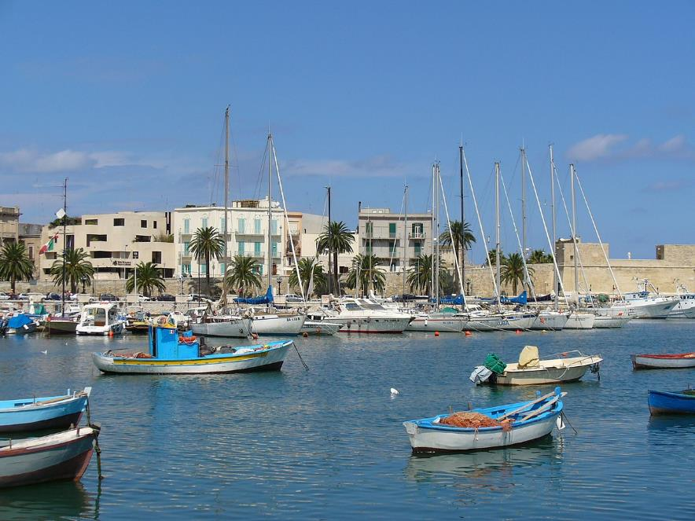
Une vue du vieux port de Bari

Slide 10
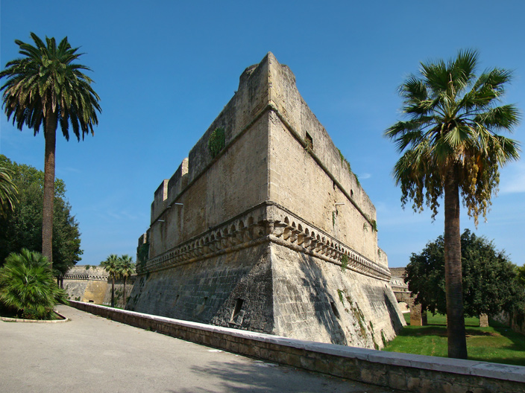
Château Souabe

Slide 11
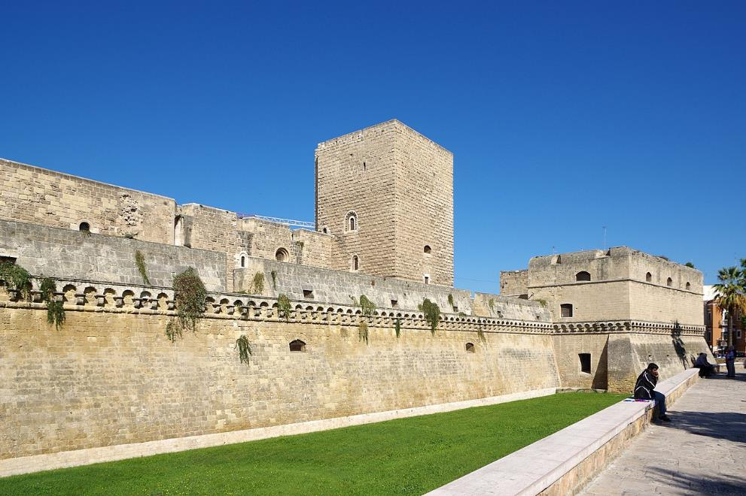
Château Souabe

Slide 12
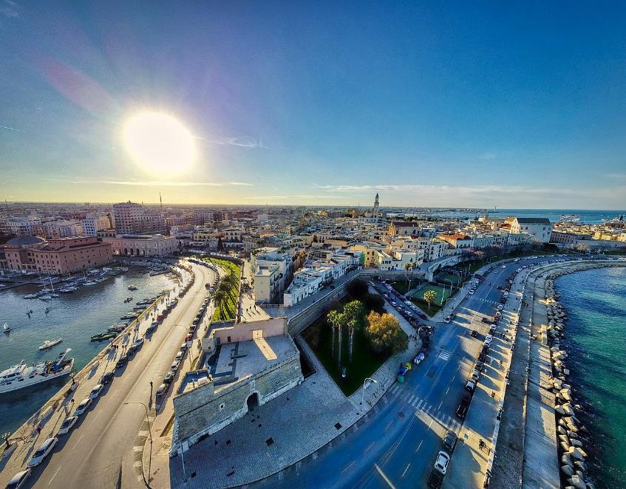
La vieille ville vue depuis la mer

Slide 13
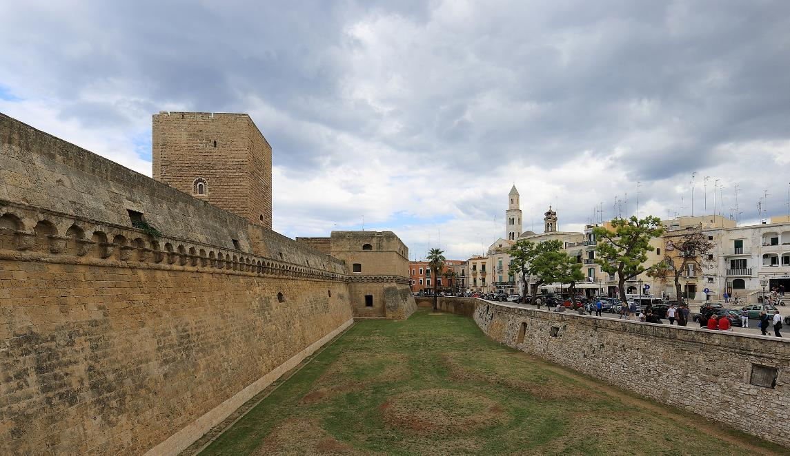
La vieille ville vue depuis le château souabe

Slide 14
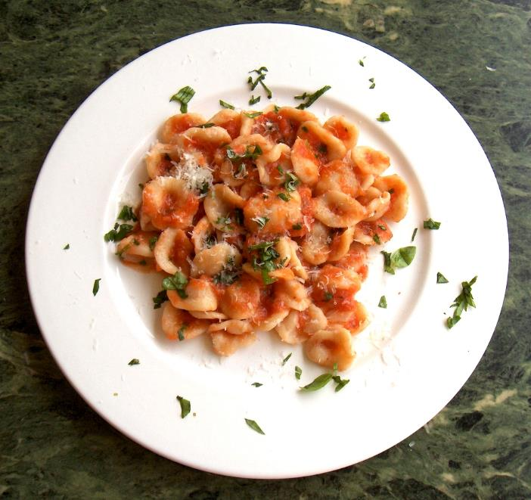
Un plat d' orecchiette

Slide 15
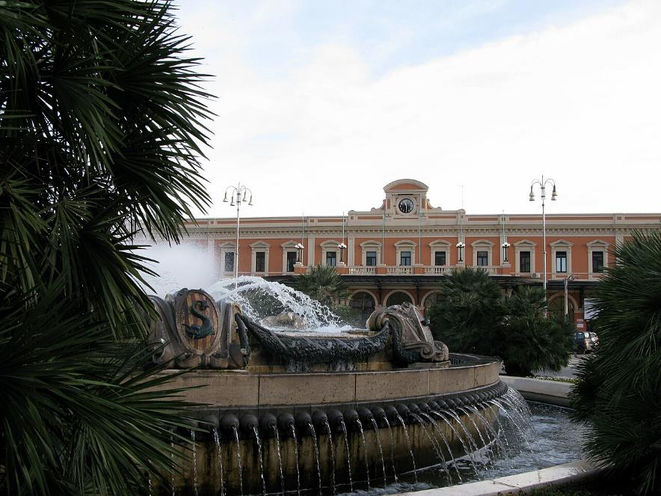
Gare centrale de Bari

Slide 16
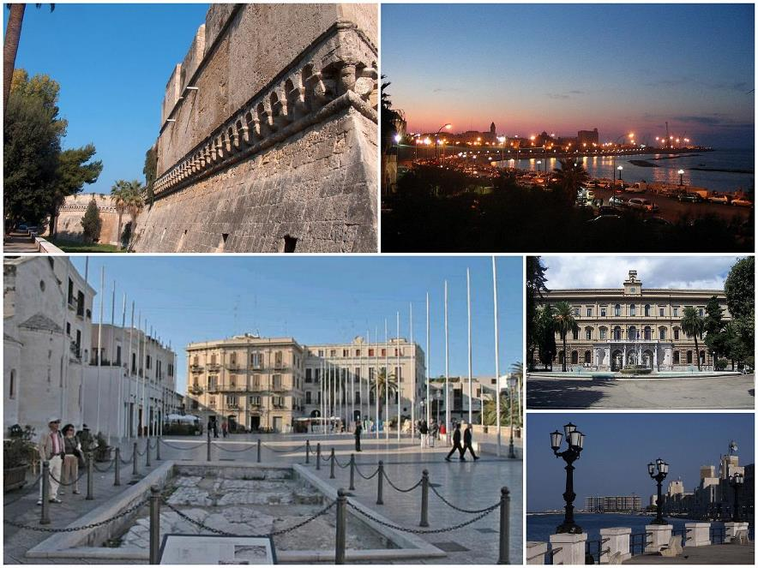
Collage de diverses photos de Bari

Slide 17
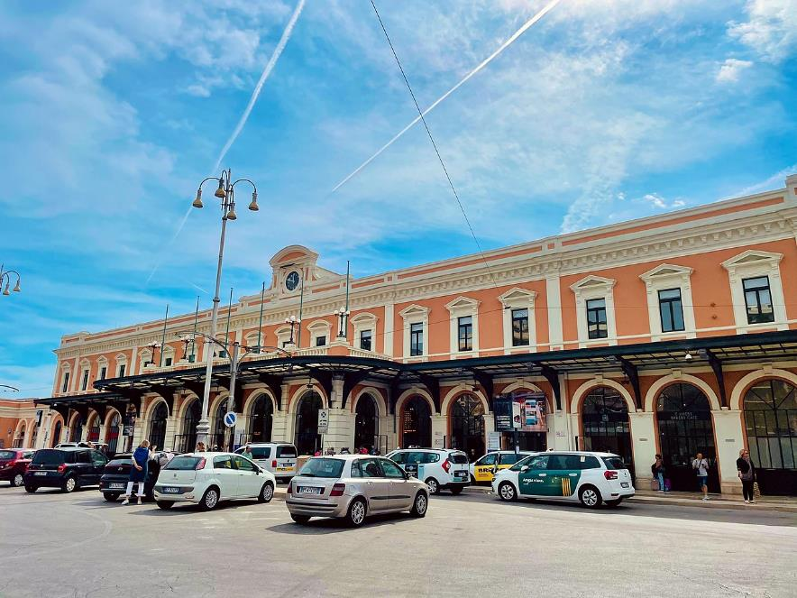
Gare de Bari-Centrale.

Slide 18
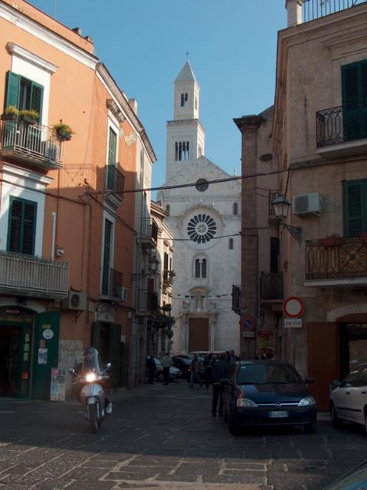
Barivecchia, Bare-vècchie en dialecte barése.

Slide 19
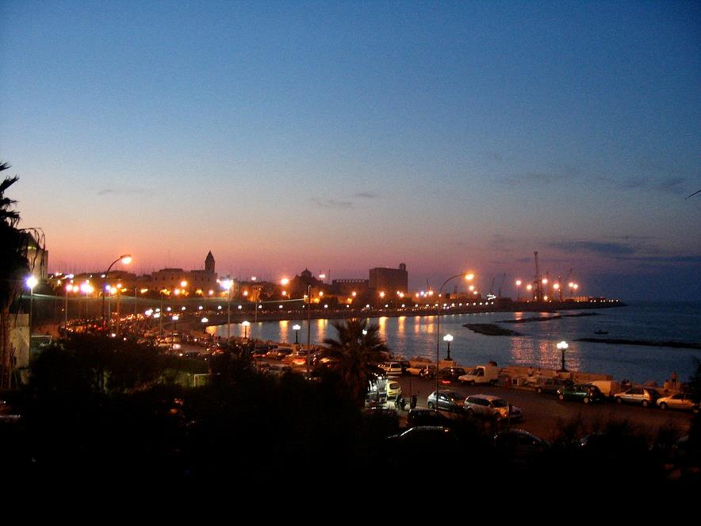
Vue de la ville au crépuscule

Slide 20
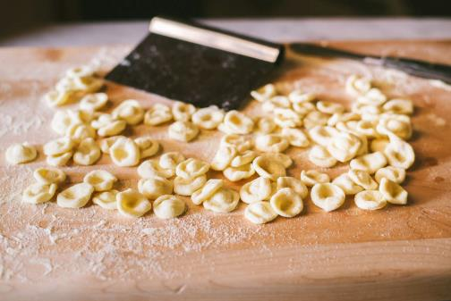
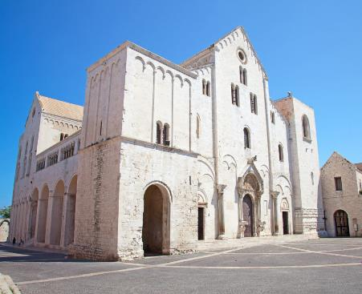
La Basilique Saint-Nicolas, à Bari, dans les Pouilles
Les Pâtes De Barri

Slide 21
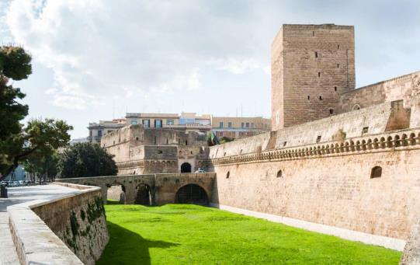
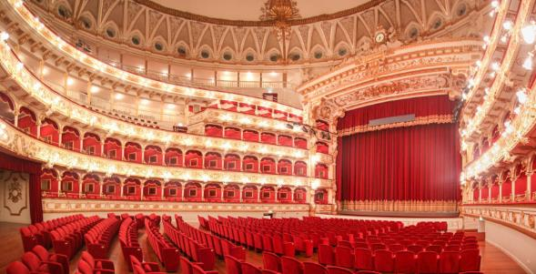
Le Théâtre Petruzzelli, à Bari
Château Souabe Bari
Le Château Souabe, à Bari

Slide 22
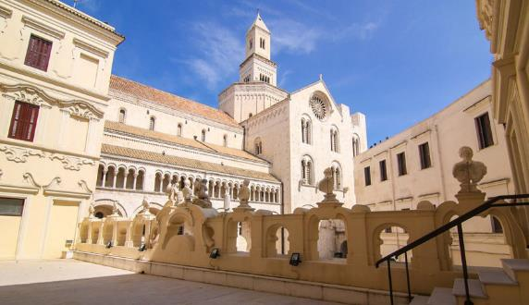
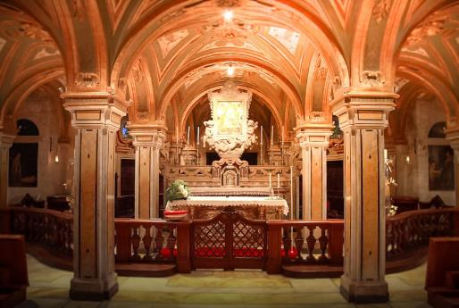
La Crypte de San Sabino, Bari Souterraine
Le Palais de l’archevêque abrite le Musée Diocésain, à Bari

Slide 23
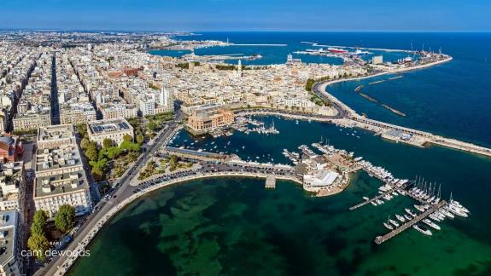
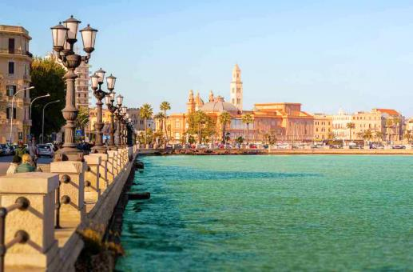
Lungomare de Bari, pour se promener de jour comme de nuit
Bari Vecchia, le centre historique de Bari

Slide 24
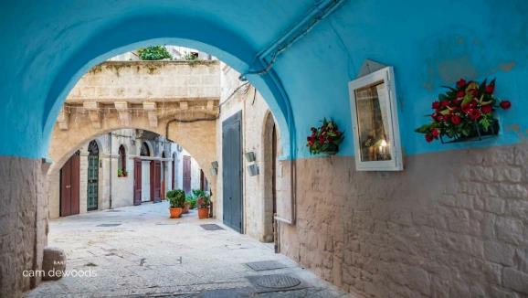
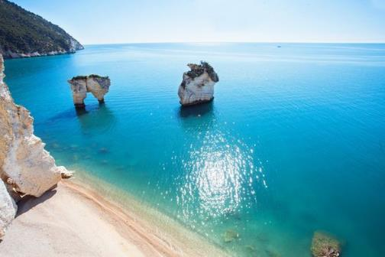
Ce quartier, entre les deux ports de Bari, a un charme pittoresque qui semble figé dans le temps. Les ruelles séculaires, sont pour la plupart piétonnes

Slide 25
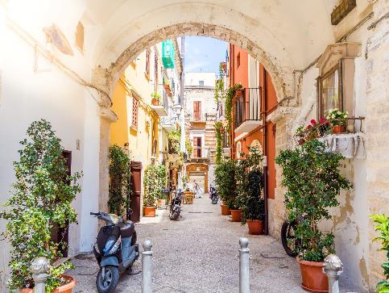
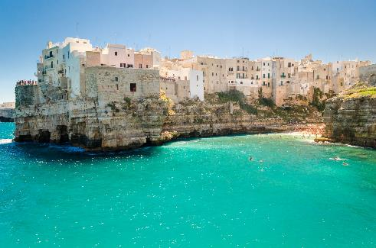

Slide 26
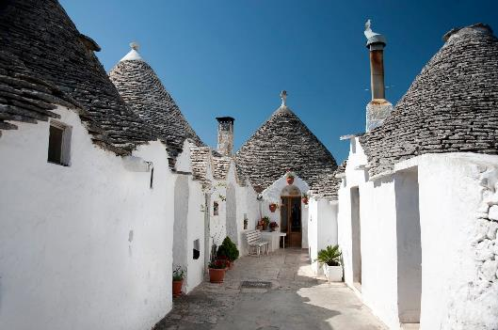
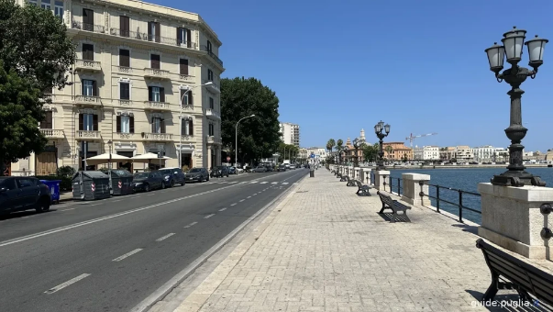

Slide 27
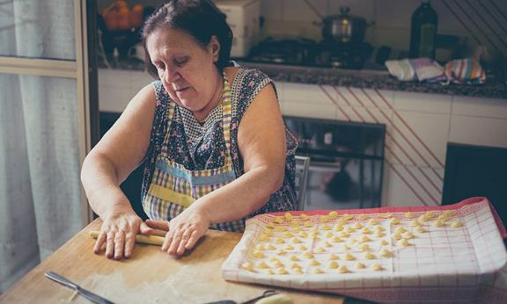
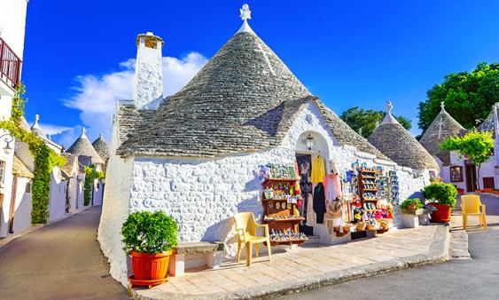

Slide 28
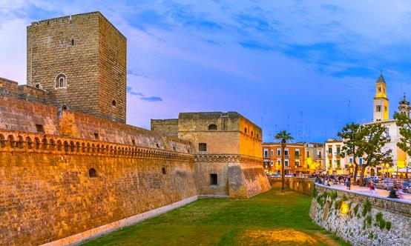
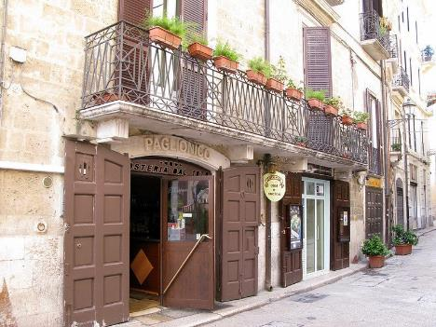

Slide 29
Lorient Vous A Présenté La Ville De Bari – Italie -
Les Images Et Le Son Du Net
Merci De Votre Visite
Daniel

